Slide 1



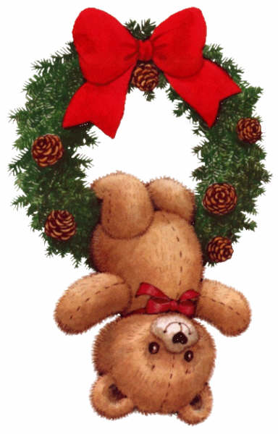
2 ateliers « Couronnes de Noël »
Dimanche 2 décembre
de 15h00 à 18h00
Mercredi 5 décembre
de 14h30 à 17h30
Accompagnement et conseils par
Catherine PLANDIERE,
Fleuriste & professeur d’art floral.
Pour préparer le Marché de Noël …
Invitation au bricolage
Pour préparer le marché de Noël …
Invitation au bricolage
Venez entre amis,
Vente de toutes les créations au Marché de Noël le 7 décembre
RDV à l’accueil de l’Institut
Inscription par SMS ou message vocal au 06.63.05.04.67

